Slide 1

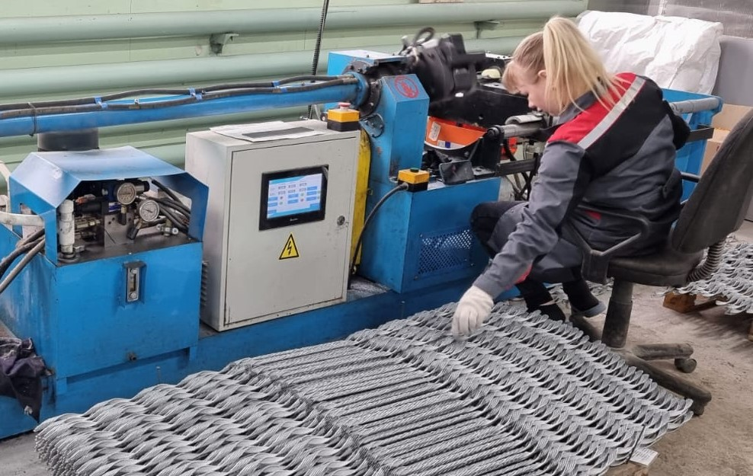
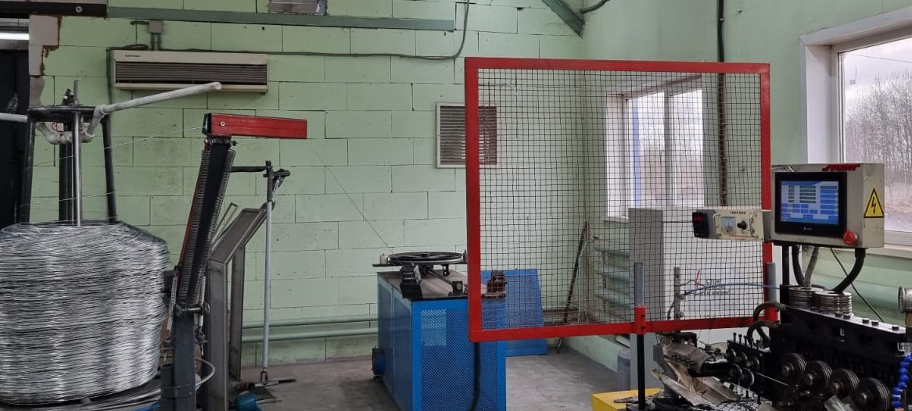
ООО «Дельфос»
Производство спиральных зажимов для подвесного оптического кабеля

Slide 2

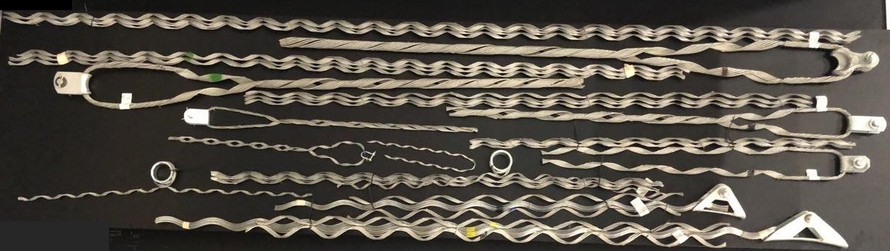
Линейка продукции
Наш завод производит всю линейку спиральных зажимов от 1 кН до 120 кН.
Зажимы аттестованы ПАО "Россети" с несколькими российскими кабельными заводами.

Slide 3
Маркировка
СПИРАЛЬНЫЕ ЗАЖИМЫ DTADSS и DTSPR протектором
серии S, SS, SM, M, L, LS
DTADSS/DTSPR S, M, L, LS 0000 (00)
DTADSS - название натяжного зажима и DTSPR – название поддерживающего зажима
S, M, L, LS – серия зажима
0000 – размер зажима, минимальный диаметр кабеля для этого зажима(стандартная емкость для этих моделей 1-1,2 мм ).
(00) – длительно допустимая нагрузка кабеля для которого подходит данный зажим (прочность заделки не менее чем в 1,5 раза выше, чем рабочее натяжение кабеля).
СПИРАЛЬНЫЕ ЗАЖИМЫ НСО и ПСО без протектора
НСО/ПСО-**/** (0)
НСО - название натяжного зажима и ПСО - название поддерживающего зажима
**/** – размер зажима, указан минимальный диаметр/максимальный диаметр кабеля для этого зажима.
(0) – длительно допустимая нагрузка кабеля для которого подходит данный зажим (прочность заделки не менее чем в 1,5 раза выше, чем рабочее натяжение кабеля).

Slide 4
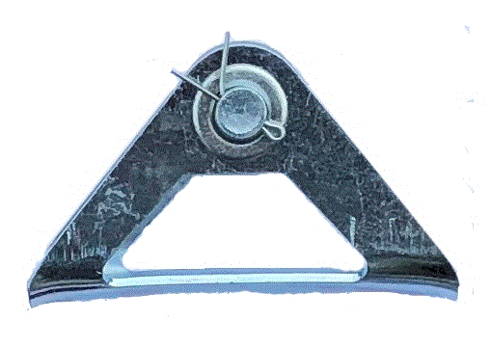

Зажимы с протектором
Серия зажимов S и SS
Подходит для кабелей с нагрузкой
до 10-15кН,
прочность заделки натяжного
зажима 17-24 кН соответственно.
В комплект поставки входят:
Силовые спирали, протектор и
коуш: для натяжных зажимов S - К-25,
для поддерживающих S – кольцо
для поддерживающих SS – «лодочка Л0»
«лодочка Л0»
К-25

Slide 5
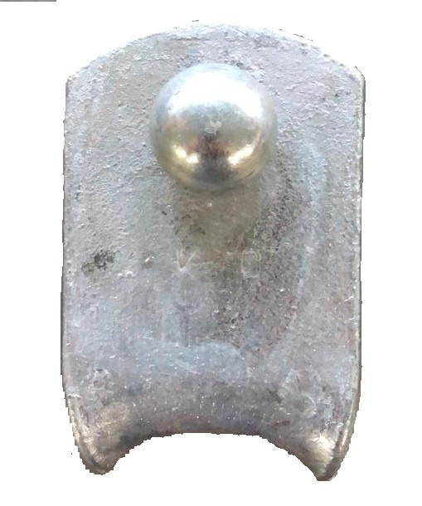
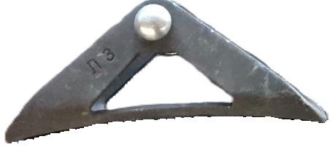
Зажимы с протектором
Серия зажимов SM, M
Подходит для кабелей с нагрузкой
до 20-40 кН,
прочность заделки натяжного
зажима 32-65 кН соответственно.
В комплект поставки входят:
Силовые спирали, протектор и
коуш: для натяжных зажимов M - К-50, и К-70
для поддерживающих SМ – «лодочка Л0»
для поддерживающих М – «лодочка Л3»
К-70
К-50
«лодочка Л0»
«лодочка Л3»

Slide 6
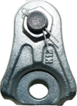
Зажимы с протектором
Серия зажимов L, LS
Подходит для кабелей с нагрузкой
до 50-120 кН,
прочность заделки натяжного
зажима 80-190 кН соответственно.
В комплект поставки входят:
Силовые спирали, протектор и
коуш: для натяжных зажимов литые К-7 и К-12
для поддерживающих L – «лодочка Л3 »
К-7
К-12
«лодочка Л3»

Slide 7
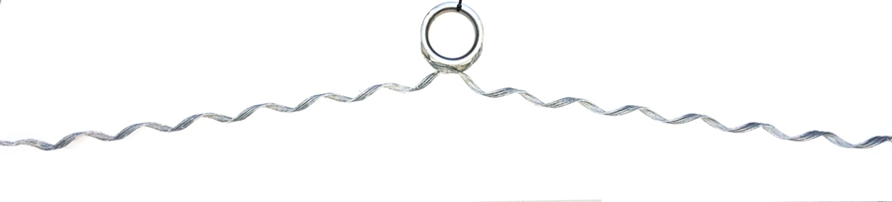
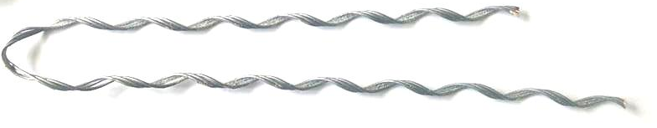
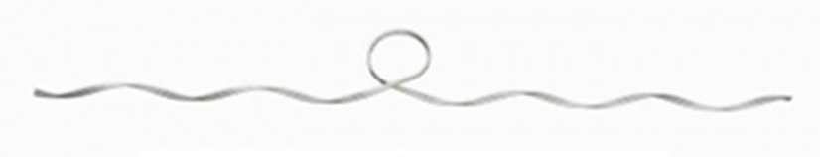
Беспротекторные зажимы
Беспротекторные зажимы предназначены
для кабеля натяжением до 8 кН.
Зажимы поставляются в комплекте как с коушем, так и без него в зависимости от требований заказчика.
Коуши:
Коуш-скоба используется для натяжных зажимов на 3-4 кН
Коуш К-20 используется для натяжных зажимов на 6-8 кН
Круглый коуш для поддерживающих зажимов на 4-8 кН

Slide 8
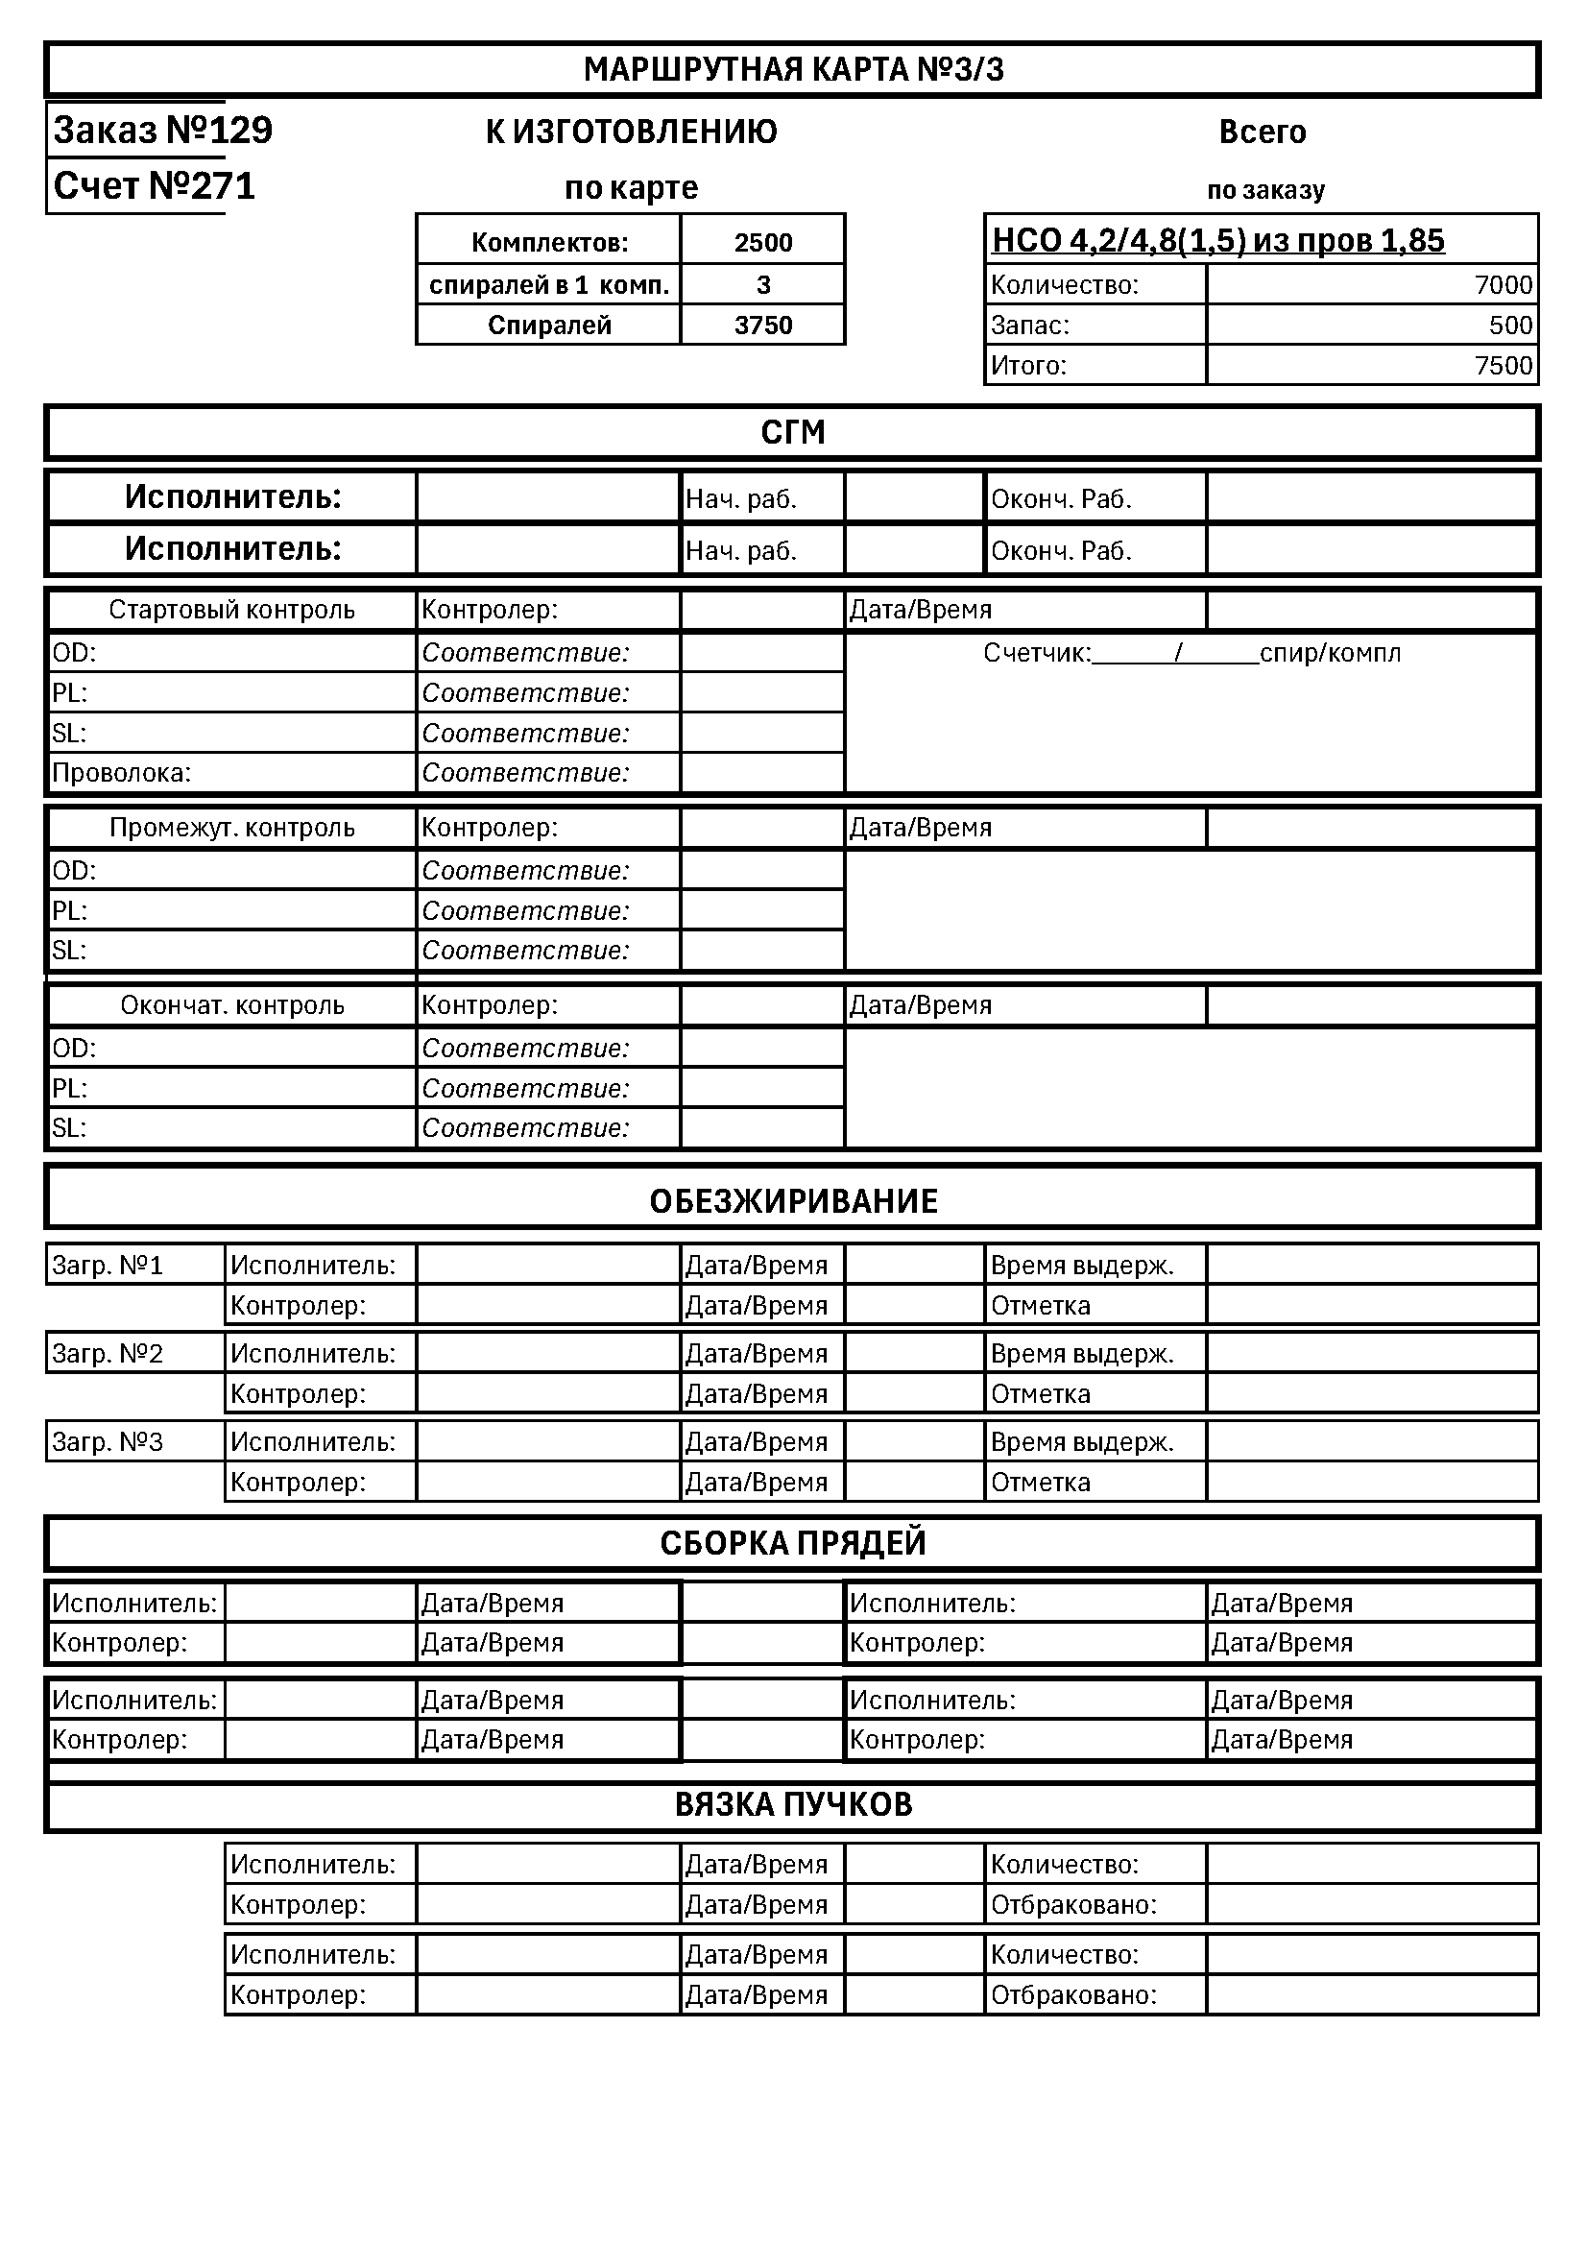

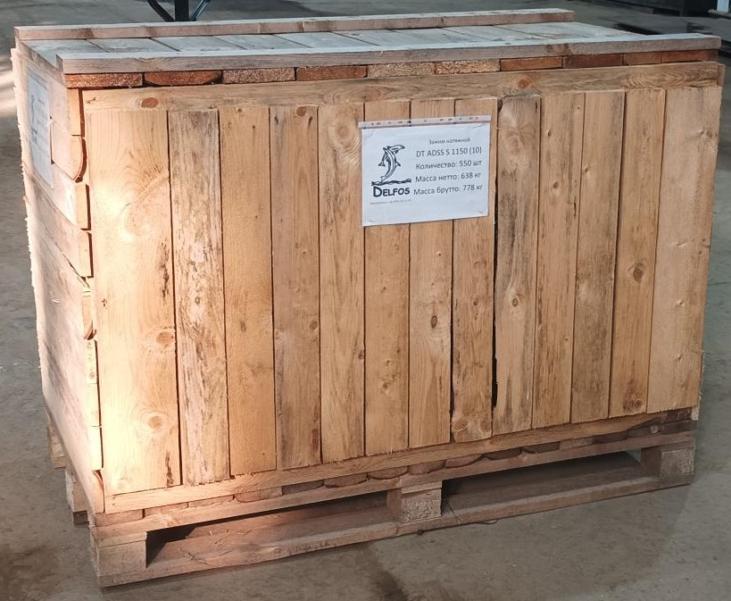
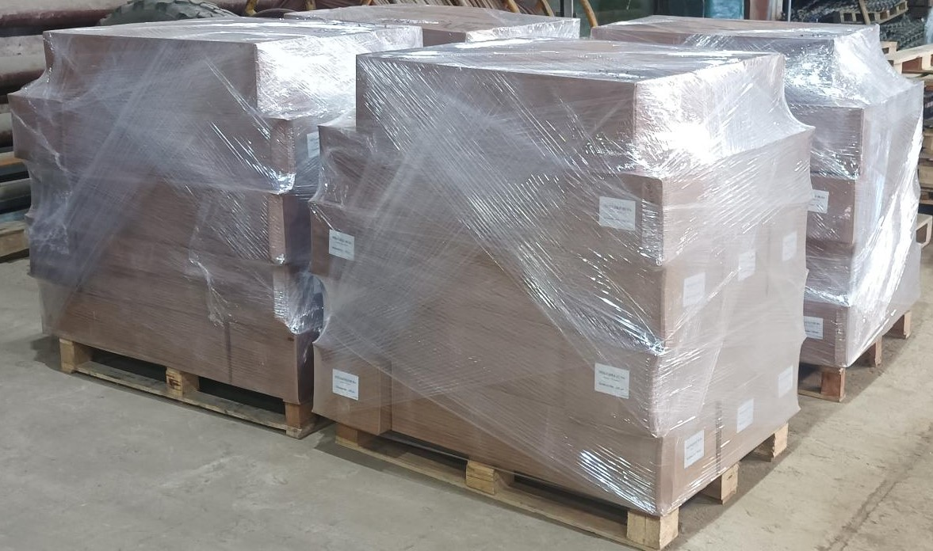
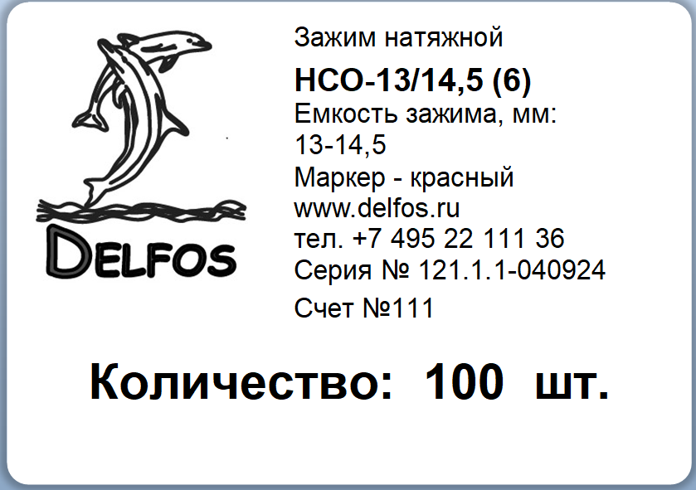
Контроль качества
Входной контроль материалов
Контроль основных параметров в процессе изготовления
Приемка готовой продукции
Типовые и периодические испытания

Slide 9
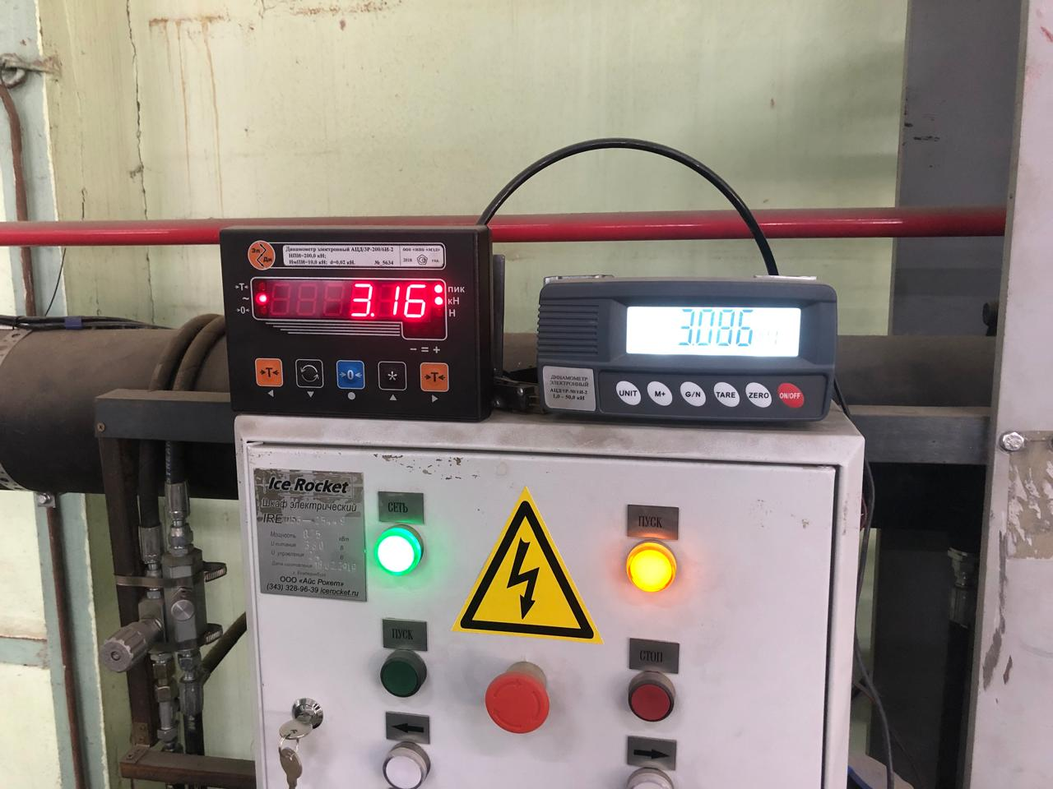
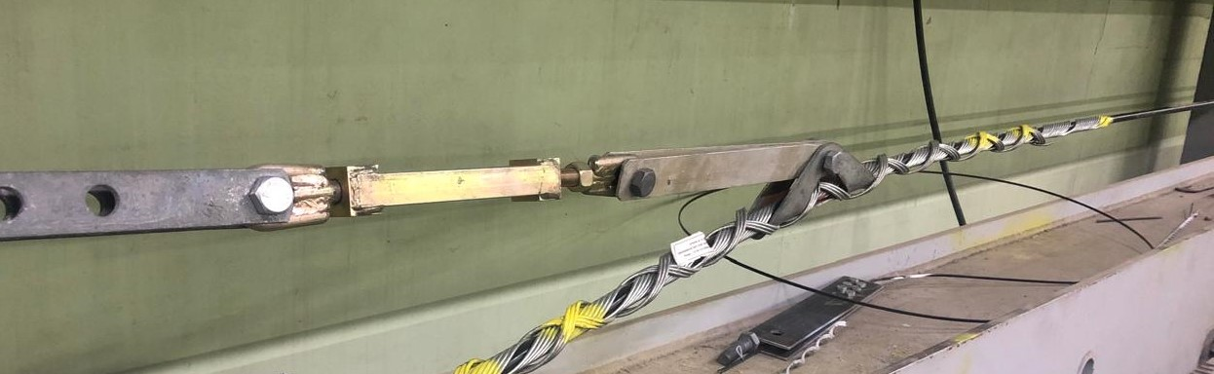
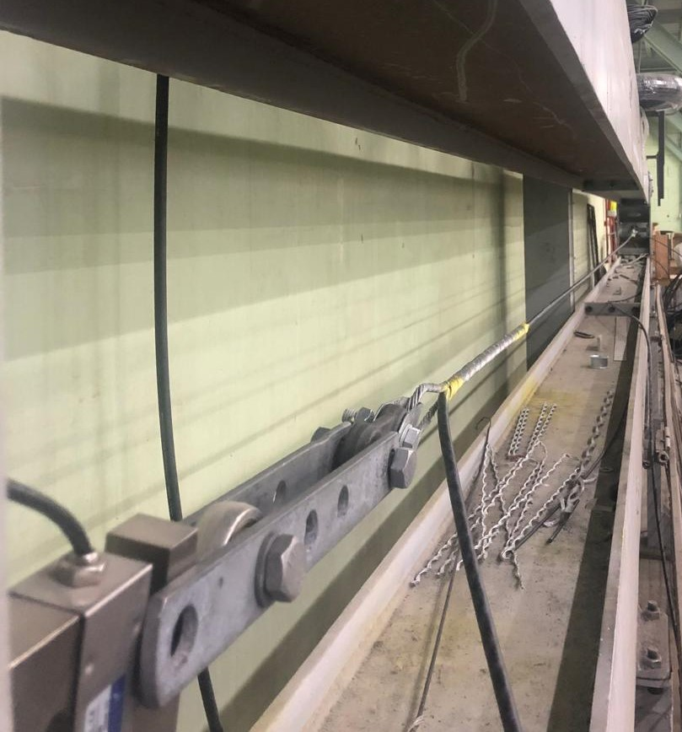
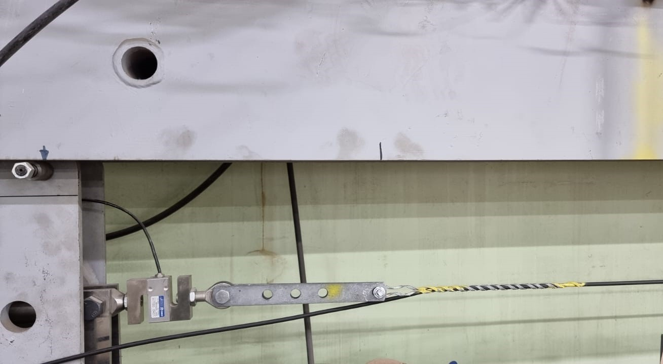
Испытания зажимов
Наличие собственного испытательного оборудования позволяет нам разрабатывать зажимы в соответствии с требованиями заказчика и быть уверенными, что пара "зажим-кабель" будет надежно работать на линиях связи.

Slide 10
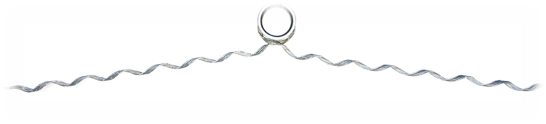
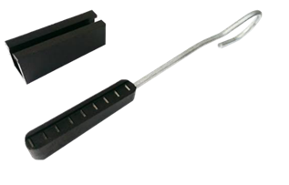
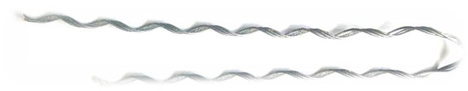


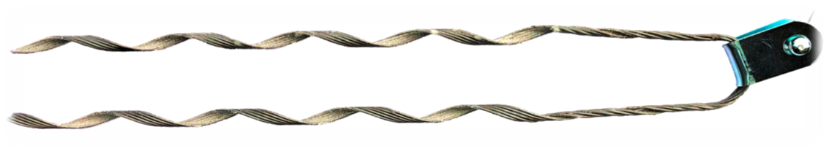
Сравнение спиральных зажимов и клиновых
Наша компания ранее также самостоятельно разрабатывала и производила некоторые виды клиновых зажимов для ОК.
И мы считаем, что для монтажа круглого самонесущего и «дроп» кабеля диаметром 3.8-9,5 мм и малых рабочих натяжений 0.5-6 кН. надежное и недорогое решение –это использование спиральной арматуры.

Slide 11
Сравнение спиральных и клиновых зажимов на 0.5-6 кН.
1. Удобство и скорость монтажа.
Беспротекторные спиральные зажимы малых тяжений не требуют специальных навыков и приспособлений для монтажа, но возможно вам потребуется дополнительно отвертка.
Плюсом клинового зажима является простота его монтажа, однако для того чтобы зажим прочно сел на кабель требуется его преднатяжение.
Скорость монтажа беспротекторных спиральных зажимов малых тяжений сравнима со скоростью монтажа клинового зажима
2. Универсальность и доступность.
Спиральные зажимы подбирают под диаметр кабеля, разбег диапазона диаметров для одного зажима составляет 0,4-1 мм, заводами выпускается вся линейка зажимов и подобрать соответствующий зажим не составляет проблем.
Клиновые зажимы имеют существенно больший разбег по диаметрам кабеля, что безусловно удобно для подбора зажимов и складских запасов.

Slide 12
Сравнение спиральных и клиновых зажимов на 0.5-6 кН.
3. Надежность.
Главным преимуществом спиральных зажимов является распределение раздавливающей нагрузки по всей длине зажима, т.е. очень плавно. Прочность заделки зажима можно подобрать так что будет использован весь прочностной потенциал кабеля.
Спиральные зажимы охватывая и прочно закрепляясь на кабеле практически становится единым целым с ним и это даёт гибкость линии связи и повышает устойчивость к вибрационным нагрузкам.
Для клинового зажима характерен ограниченный набор тяжений, а небольшая область контакта с кабелем не гарантируют требуемую прочность заделки и также имеется риск передавливания кабеля.
Порывы ветра и вибрационные нагрузки могут ослабить клинья и результатом будет выпадение кабеля из клинового зажима.
4. Цена.
Спиральные зажимы малых тяжений и клиновые зажимы для кабелей на эту же нагрузку в настоящее время имеют примерно одинаковые цены.

Slide 13
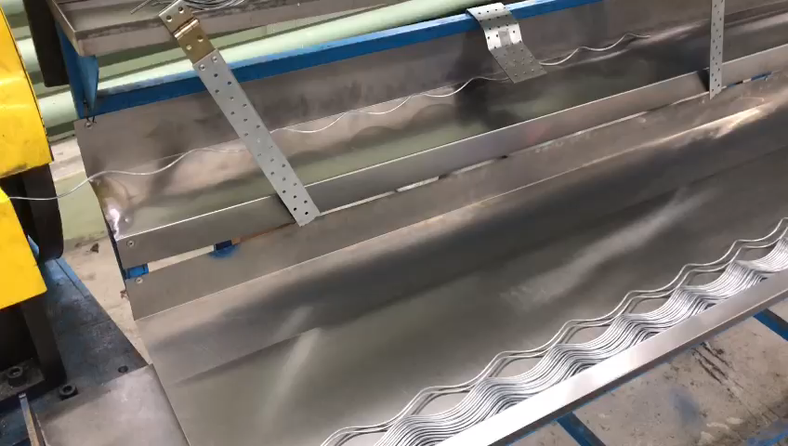
Большое спасибо за внимание!

